Slide 1
Szkolenie dla Beneficjentów FERC
Rozwiązanie umowy (§ 22)
Warszawa
4.03.2024 r.
Notes:
Urszula Mostek
Biuro Projektów Sektora TCB - Telekomunikacji i Cyberbezpieczeństwa
Departament Koordynacji Realizacji Projektów– Wydział II

Slide 2
1. Rozwiązanie umowy przez Instytucję Pośredniczącą
Tryb wypowiedzenia umowy:
  bez zachowania okresu wypowiedzenia, co skutkuje jej natychmiastowym rozwiązaniem (§ 22 ust. 3);
  z zachowaniem jednomiesięcznego okresu wypowiedzenia, po upływie którego następuje jego rozwiązanie (§ 22 ust. 2):
Notes:
W zapisach umowy przewidziano wypowiedzenie umowy:
przez każdą ze Stron z zachowaniem miesięcznego okresu wypowiedzenia, w wyniku wystąpienia okoliczności niezależnych od Stron, które uniemożliwiają dalsze wykonywanie obowiązków w niej określonych. Wypowiedzenie przekazywane jest w formie pisemnej lub elektronicznej, pod rygorem nieważności i musi zawierać uzasadnienie;
w drodze pisemnego porozumienia Stron na wniosek każdej ze Stron w przypadku wystąpienia okoliczności, które uniemożliwiają dalsze wykonywanie postanowień zawartych w Umowie;
przez IP i w dalszej części prezentacji zostaną przedstawione przesłanki mogące skutkować rozwiązaniem umowy.

Slide 3
1.1 Wypowiedzenie Umowy przez IP bez zachowania okresu wypowiedzenia ze skutkiem natychmiastowym
Główne przesłanki wskazane w umowie, które mogą skutkować jej wypowiedzenie to:
Beneficjent wykorzystał środki w całości lub w części na cel i zakres inny niż określony w Projekcie lub niezgodnie z Umową lub przepisami prawa;
Beneficjent zaprzestał realizacji Projektu lub w sposób rażący nie wywiązuje się ze swoich obowiązków określonych w Umowie, w szczególności wykorzystuje infrastrukturę wybudowaną w ramach Projektu z naruszeniem zasad dostępu hurtowego lub z naruszeniem powszechnie obowiązujących przepisów prawa i pomimo wezwania w terminie 14 dni od dnia doręczenia wezwania, nie usuwa naruszeń;

Slide 4
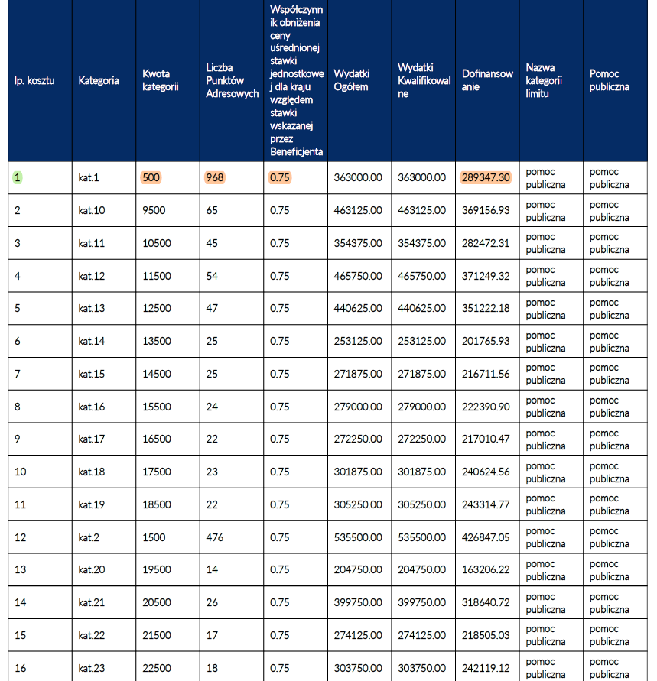
1.1 Wypowiedzenie Umowy przez IP bez zachowania okresu wypowiedzenia ze skutkiem natychmiastowym cd.
Beneficjent odmówił poddania się kontroli lub audytowi IP, IZ FERC, bądź innych uprawnionych podmiotów do przeprowadzenia kontroli lub audytu na podstawie odrębnych przepisów lub utrudniał ich przeprowadzenie;
Beneficjent na etapie ubiegania się lub udzielania dofinansowania lub realizacji Umowy lub utrzymania trwałości Projektu lub w okresie odpowiadającym utrzymaniu trwałości Projektu nie ujawnił dokumentów, oświadczeń lub informacji mających znaczenie dla udzielenia dofinansowania lub realizacji Umowy albo przedstawił dokumenty, oświadczenia lub informacje poświadczające nieprawdę, nierzetelne, nieprawdziwe, podrobione, przerobione, niepełne lub budzące uzasadnione wątpliwości co do ich prawdziwości i rzetelności lub wystawione przez osoby działające bez stosownego upoważnienia;

Slide 5
1.1 Wypowiedzenie Umowy przez IP bez zachowania okresu wypowiedzenia ze skutkiem natychmiastowym cd. 2
Beneficjent zaprzestał prowadzenia działalności;
Beneficjent nie ustanowił lub nie wniósł zabezpieczenia należytego wykonania zobowiązań wynikających z Umowy, o którym mowa w § 14;
Beneficjent rozpoczął realizację Projektu przed dniem rozpoczęcia okresu kwalifikowalności wydatków określonego w § 4 ust. 1;
Beneficjent dokonał istotnej zmiany Projektu bez zgody IP;

Slide 6
1.1 Wypowiedzenie Umowy przez IP bez zachowania okresu wypowiedzenia ze skutkiem natychmiastowym cd. 3
Beneficjent dopuścił się nieprawidłowości oraz nie usunął ich przyczyn i efektów w terminie wskazanym przez podmiot dokonujący kontroli;
nie został osiągnięty cel Projektu rozumiany jako zrealizowanie wskaźników produktu określonych w Umowie;
Beneficjent naruszył zobowiązanie utrzymania trwałości Projektu ¹;
Notes:
¹ trwałości Projektu – oznacza zobowiązanie Beneficjenta do zachowania celów i efektów Projektu oraz do niepoddawania Projektu znaczącym modyfikacjom w rozumieniu art. 65 rozporządzenia ogólnego:
przez okres 3 lat przez Beneficjenta mającego status mikro, małego lub średniego przedsiębiorstwa lub,
przez okres 5 lat przez Beneficjenta mającego status dużego przedsiębiorstwa.

Slide 7
1.2 Wypowiedzenie Umowy przez IP z zachowaniem jednomiesięcznego okresu wypowiedzenia
Najistotniejsze przesłanki do wypowiedzenia umowy to:
Beneficjenta nie rozpoczął realizacji Projektu w terminie 6 miesięcy od daty zawarcia Umowy bądź nie usunął stwierdzonych nieprawidłowości, braków lub błędów, względnie nie wdrożył rekomendacji zmierzających do zapobieżenia ich wystąpienia;
Beneficjenta nie przedłożył, pomimo pisemnego wezwania przez IP, wypełnionych poprawnie części sprawozdawczych z realizacji Projektu w ramach składanych wniosków o płatność;
Beneficjenta nie przedkłada wniosków o płatność zgodnie z Umową;

Slide 8
1.2 Wypowiedzenie Umowy przez IP z zachowaniem jednomiesięcznego okresu wypowiedzenia cd.
Beneficjenta dokonał zmian prawno-organizacyjnych w swoim statusie mających lub mogących mieć wpływ na realizację Umowy lub nie poinformował IP o zamiarze dokonania zmian prawno-organizacyjnych w jego statusie, które mogą mieć wpływ na realizację Projektu lub osiągnięcie celów Projektu;
Beneficjent nie dokonuje promocji Projektu w sposób określony w Umowie;
Beneficjent nie osiąga kamieni milowych, z zastrzeżeniem § 22 ust. 9 ¹;
Beneficjent nie złożył informacji i wyjaśnień na temat realizacji Projektu;
Notes:
¹ Nieosiągnięcie kamienia milowego w terminie do 6 miesięcy od wyznaczonego terminu jego osiągnięcia stanowi przesłankę do rozwiązania Umowy w trybie określonym w ust. 1. tj. z zachowaniem jednomiesięcznego wypowiedzenia przez każdą ze stron.

Slide 9
1.2 Wypowiedzenie Umowy przez IP z zachowaniem jednomiesięcznego okresu wypowiedzenia cd.2
.
Beneficjent nie realizuje działań zgodnych z zasadami horyzontalnymi, do których stosowania zobowiązał się w Umowie.

Slide 10
2.Siła wyższa
W związku z niewykonaniem lub nienależytym wykonaniem przez Beneficjenta obowiązków wynikających z Umowy w zakresie, w jakim takie niewykonanie lub nienależyte wykonanie jest wynikiem działania siły wyższej, Beneficjent jest zobowiązany do niezwłocznego poinformowania IP o fakcie wystąpienia siły wyższej, udowodnienia wystąpienia siły wyższej oraz wskazania wpływu, jaki zdarzenie miało na przebieg realizacji Projektu (§ 22 ust. 5);

Slide 11
3. Obowiązki Beneficjenta po rozwiązaniu Umowy
Niezależnie od przyczyny rozwiązania Umowy:
Beneficjent zobowiązany jest do niezwłocznego (jednak nie później niż w ciągu 15 dni od dnia rozwiązania Umowy) przedstawienia IP wniosku o płatność (końcową), z wypełnioną częścią sprawozdawczą z zakończenia realizacji Projektu oraz do przechowywania, archiwizowania i udostępniania dokumentacji związanej z realizacją Projektu, zgodnie z § 16 (§ 22 ust. 4);
Beneficjent zobowiązany jest do zwrotu całości otrzymanego dofinansowania wraz z odsetkami¹ ⁻ - w terminie 30 dni od dnia rozwiązania Umowy na rachunek bankowy wskazany przez IP (§ 23 ust. 1);
Beneficjent zobowiązany jest do usunięcia w sposób trwały i nieodwracalny wszelkich danych osobowych pozyskanych w związku z realizacją Projektu lub zwrócić je administratorowi, w rozumieniu RODO (§ 23 ust. 3).
Notes:
¹ w wysokości określonej jak dla zaległości podatkowych liczonymi od dnia przekazania środków dofinansowania do dnia jego zwrotu.

Slide 12
Dziękuję za uwagę.

